Slide 1


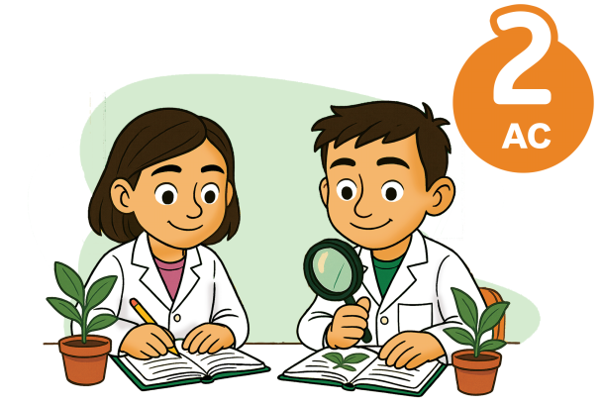
Science de la vie et de la terre
Période 1
Niveau
Chapitre 2
Cycles et flux de l’énergie dans l’écosystème
Tâche 3
Décrire le processus de base de la photosynthèse

Slide 2
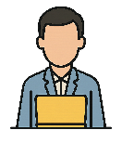
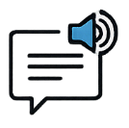


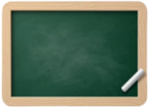




Banque des icones utilisées dans les slides
Slide réservé à l’enseignant
Consignes et explications données aux élèves (à dire à haute voix)
L’élève prête l’attention à l’enseignant
L’élève lève la main avant de répondre
L’élève utilise l’ardoise pour répondre
L’élève recopie la correction sur le livret
Pratique guidée en binôme
Pratique autonome

Slide 3

À la fin de cette séance, vous serez capables de :
O
Décrire le processus de base de la photosynthèse.

Slide 4
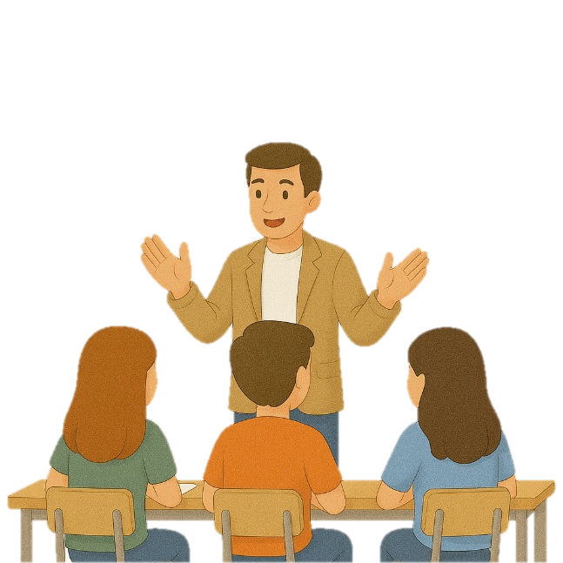

M
Moment de récupération
3 min

Slide 5
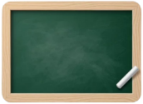
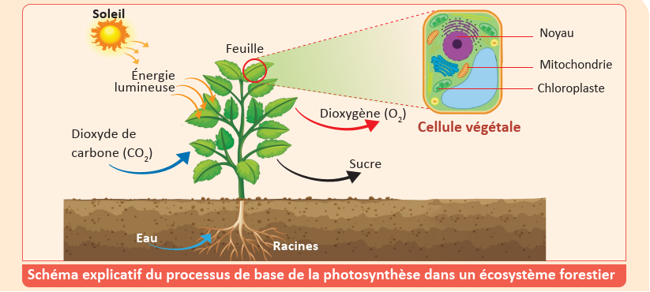
Moment de récupération.
R
1- Choisissez la bonne réponse.
L’élément nécessaire à la photosynthèse parmi ceux proposés est :
a
La lumière
b
Le sucre
c
Le dioxygène

Slide 6
Moment de récupération.
R
L’élément nécessaire à la photosynthèse est :
a
La lumière
b
Le sucre
c
Le dioxygène

Slide 7
Moment de récupération.
R
2- Choisissez la bonne réponse.
À partir du schéma suivant, l’organite cellulaire où se déroule la photosynthèse est :
a
Le noyau
b
La mitochondrie
c
Le chloroplaste

Slide 8
Moment de récupération.
R
À partir du schéma suivant, l’organite cellulaire où se déroule la photosynthèse est :
a
Le noyau
b
La mitochondrie
c
Le chloroplaste

Slide 9
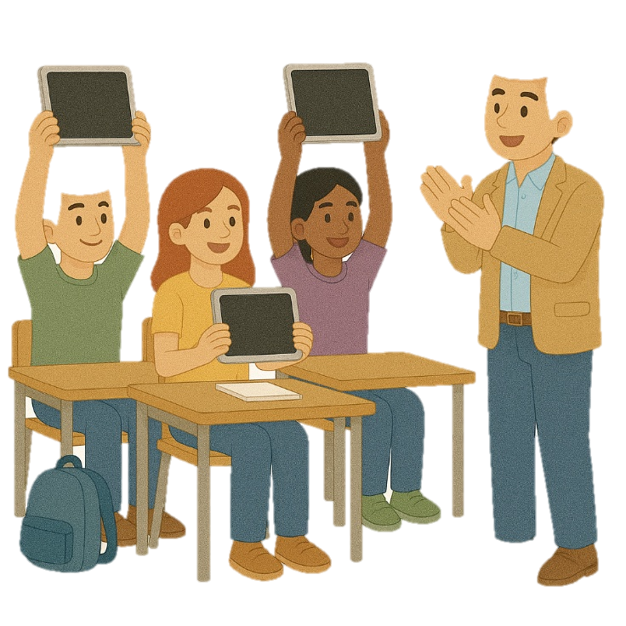
PGC
Moment de consolidation et différenciation
10 min

Slide 10
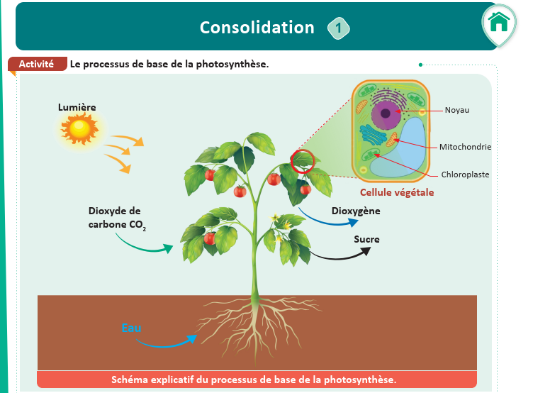
Maintenant, vous allez travailler chacun pour soi; prenez la consolidation 1 de la page 46 sur le livret.
C

Slide 11
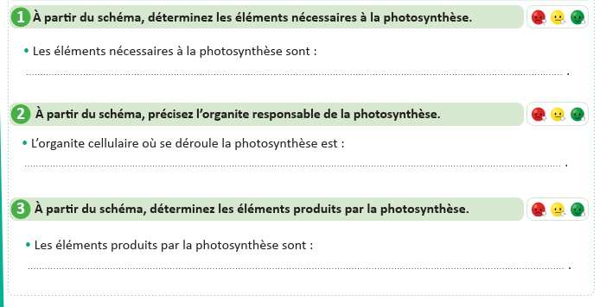
Maintenant, vous allez travailler chacun pour soi; prenez la consolidation 1 de la page 46 sur le livret.
C

Slide 12

Correction.
Invitez les élèves à passer au tableau pour rédiger leurs réponses
C

Slide 13
Prenez la correction sur vos livrets.
C
Donner quelques minutes aux élèves pour recopier la correction sur les livrets.
La lumière – Le dioxyde de carbone – L’eau
Le chloroplaste de la cellule végétale
Le sucre – le dioxygène

Slide 14
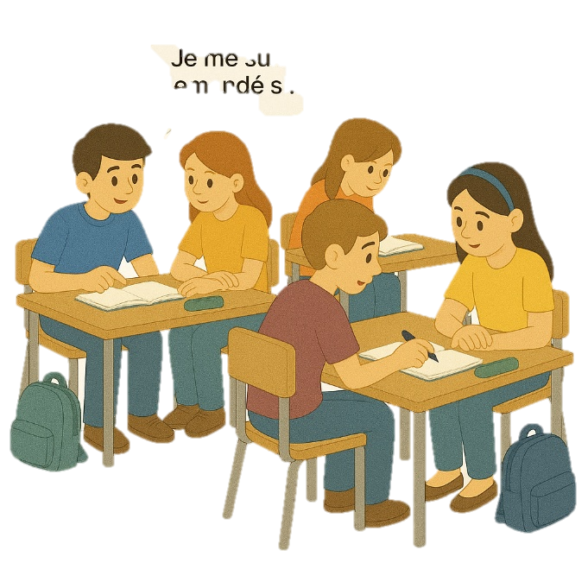
M
Métacognition
2 min

Slide 15
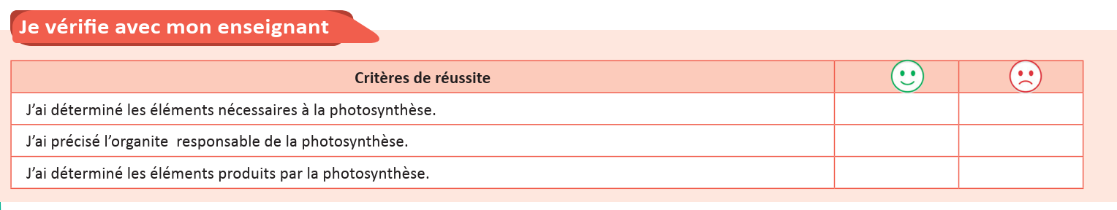
M

Slide 16

C’est la fin de notre séance. N’oubliez pas de réviser votre leçon.

